Slide 1


Slide 2

-Общее жилище;
- совместное ведение; - хозяйства, совместный;
труд;
воспитание детей;
-совместный досуг;
-забота о старшем поколении

Slide 3
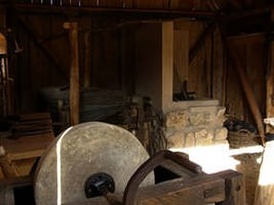
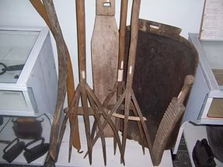
Орудия труда

Slide 4
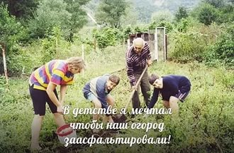
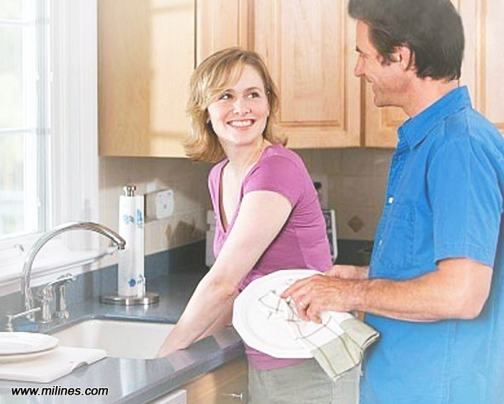
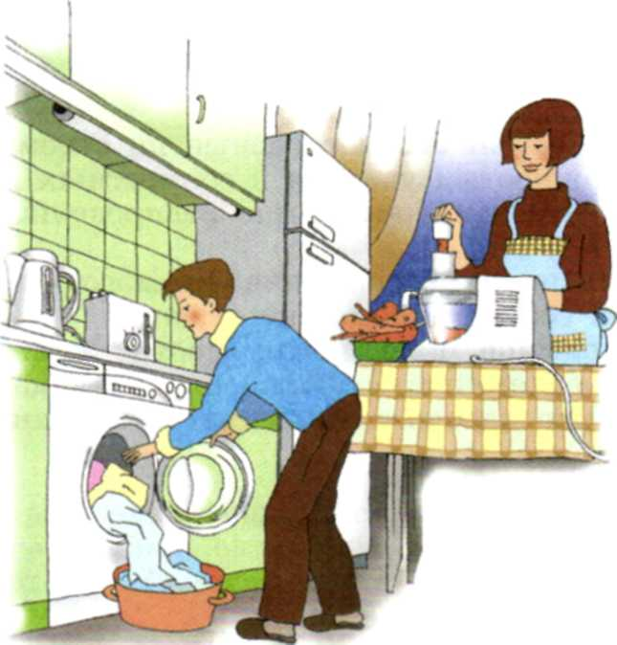

Slide 5
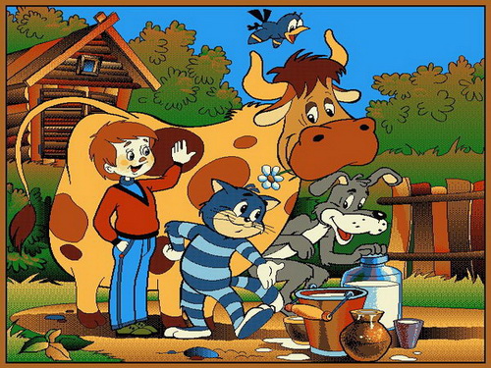
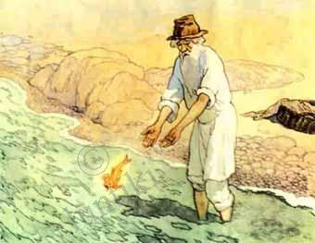
Иллюстрации из сказки «О рыбаке и рыбке» и мультфильма «Трое из Простоквашино».

Slide 6
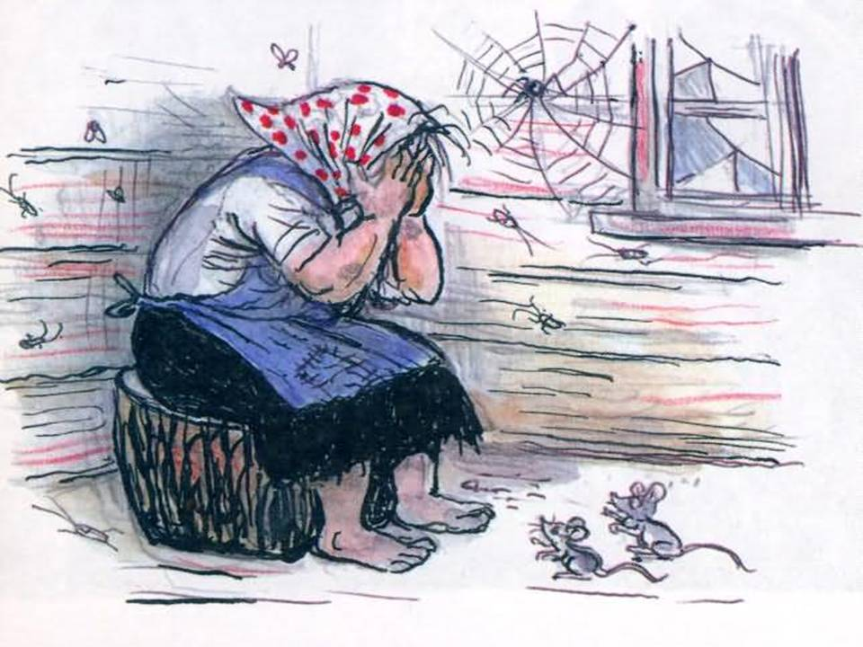
“Горе тому, кто не порядком живет в дому”

Slide 7
Тема урока : «Семейное хозяйство».
План урока :
1. Каким должен быть хозяин дома.
2.Как хозяйствовать по правилам.

Slide 8

Полна хата детей, так и счастливо в ней.
Чем хата богата, тем и рада.
Доброму человеку весь мир – свой дом, злому – и своя хата чужая.
Дом вести - не бородой трясти.
Порядок в доме есть - хозяину честь.
Своя хатка - родная матка.
Кто умеет домом жить - тот не ходит ворожить.
Дома - не в гостях: посидев, не уйдешь.
Не дом хозяина красит, а хозяин дом.

Slide 9


Slide 10
Каким должен быть хозяин дома?
Хозяин тот, кто ведёт хозяйственные дела, распределяет обязанности, принимает ре-шения по различным вопросам организации хозяйства.
Кто такой рачительный хозяин?
Человек старательный, усердный, разумно бережливый.

Slide 11
СЕМЕЙНОЕ ХОЗЯЙСТВО - нужно вести по правилам !!!
История свидетельствует, что впервые понятие «экономика» употребил древнегреческий ученый Ксенофонт. Оно явилось производ-ным от двух греческих слов: «ойкос» - дом, хозяйство и «номос» - закон, правило. Под экономикой Ксенофонт понимал науку о законах, или правилах, ведения хозяйства, которое в те времена представлялось как домашнее.

Slide 12
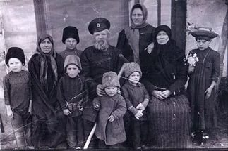

Slide 13
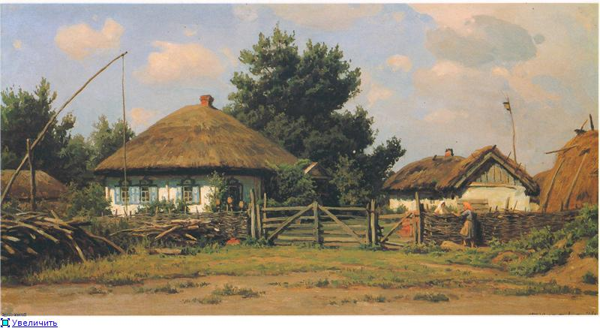
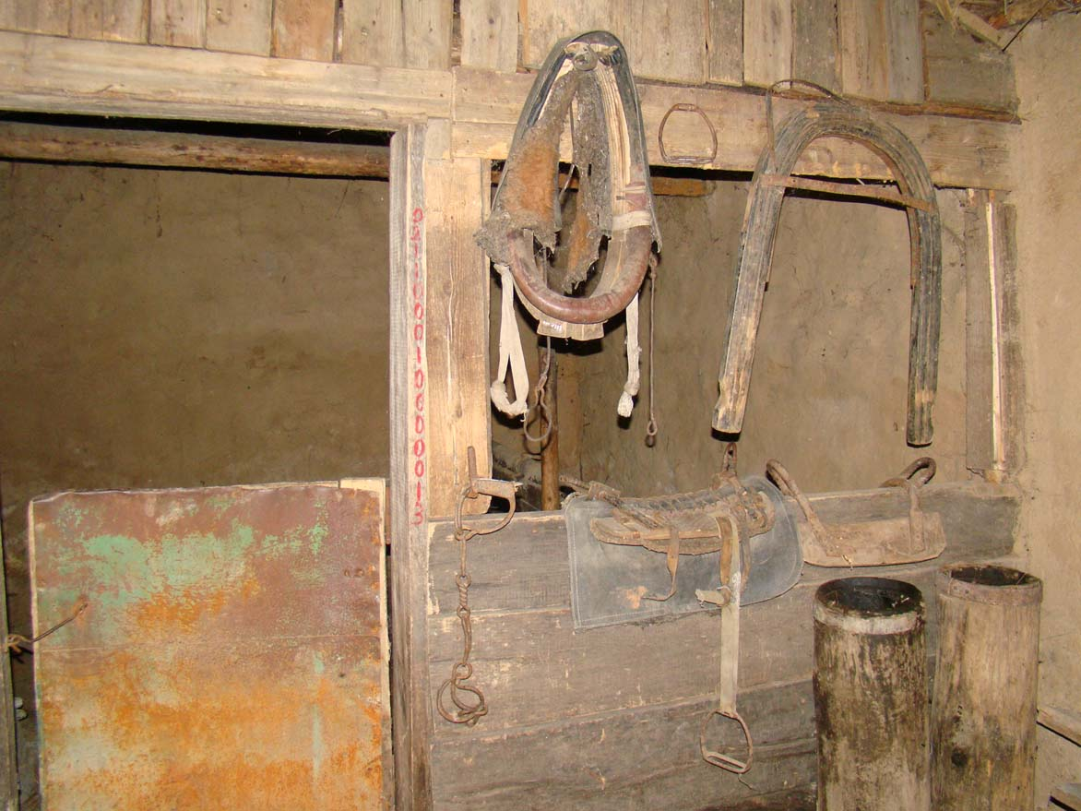
Казачье подворье

Slide 14
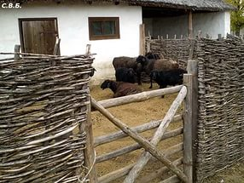

Slide 15
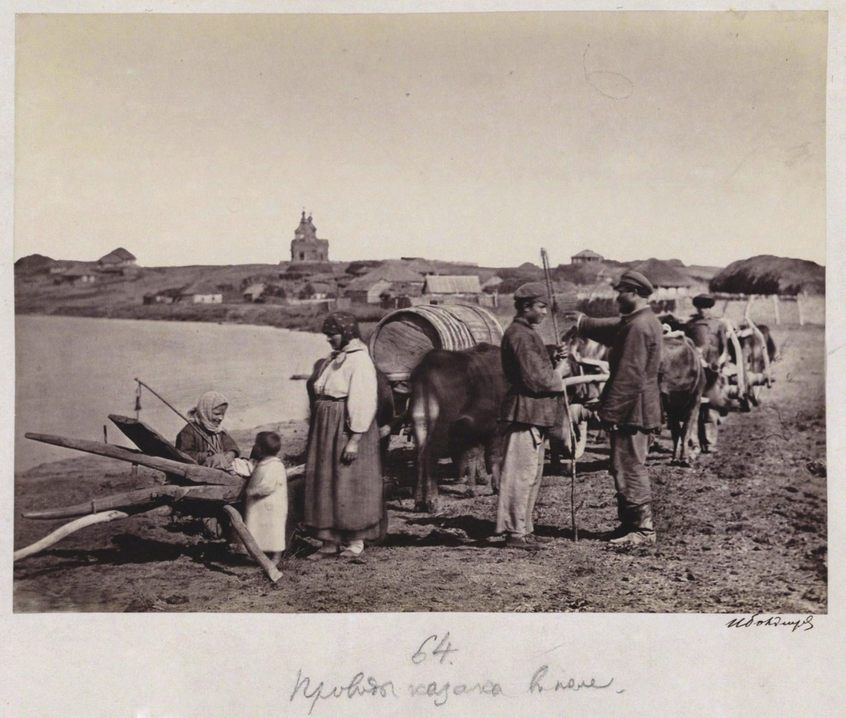
Проводы казака в поле

Slide 16
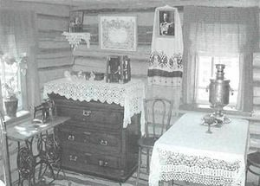
Внутреннее убранство куреня

Slide 17
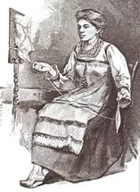
В зимнее время казачки пряли шерсть

Slide 18
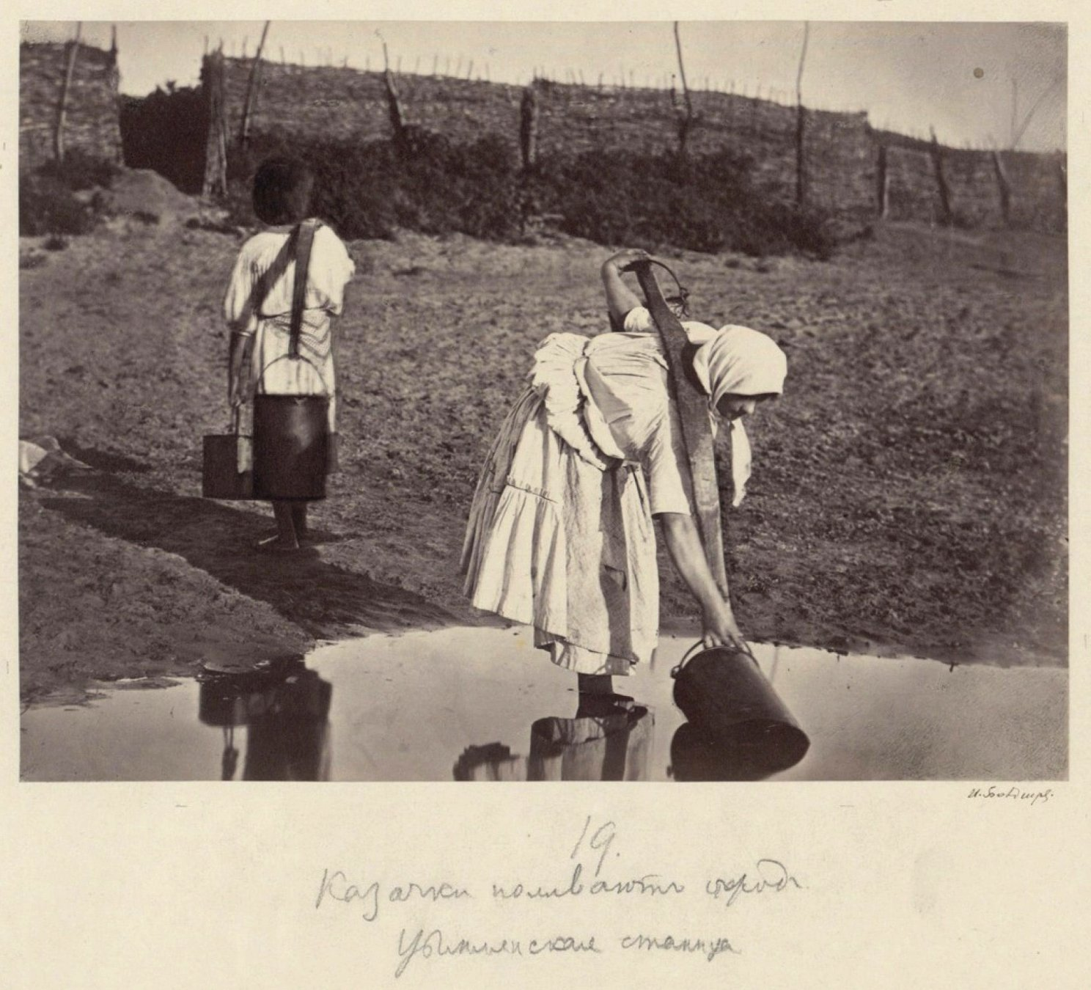
Казачки поливают огороды

Slide 19
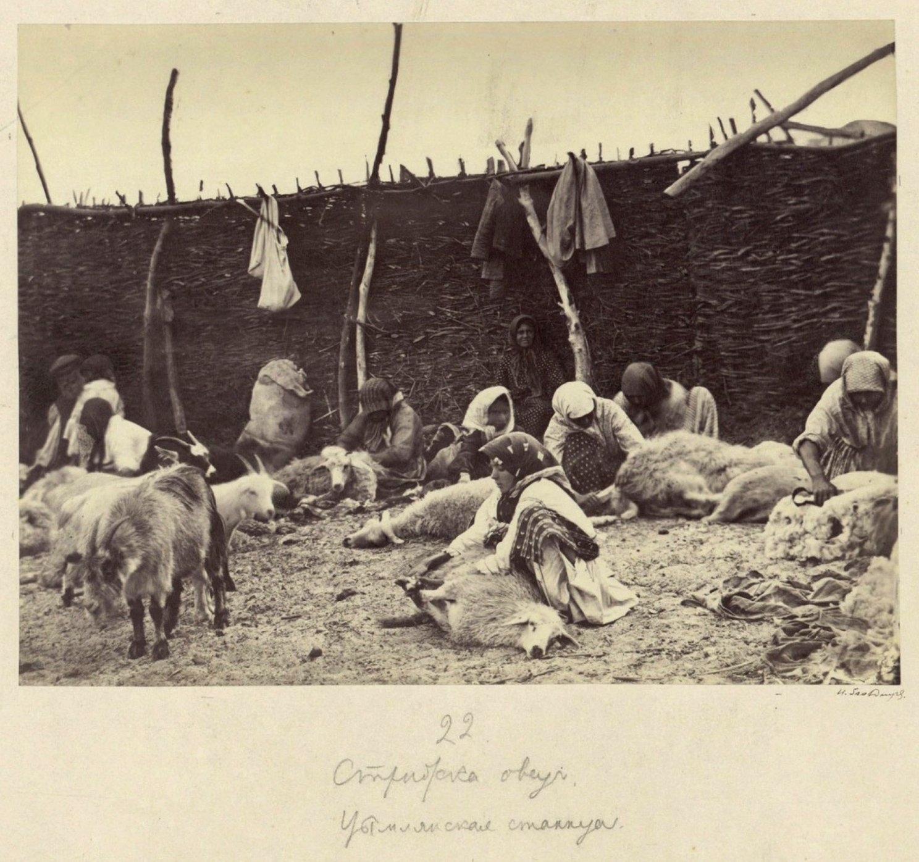
Стрижка овец

Slide 20
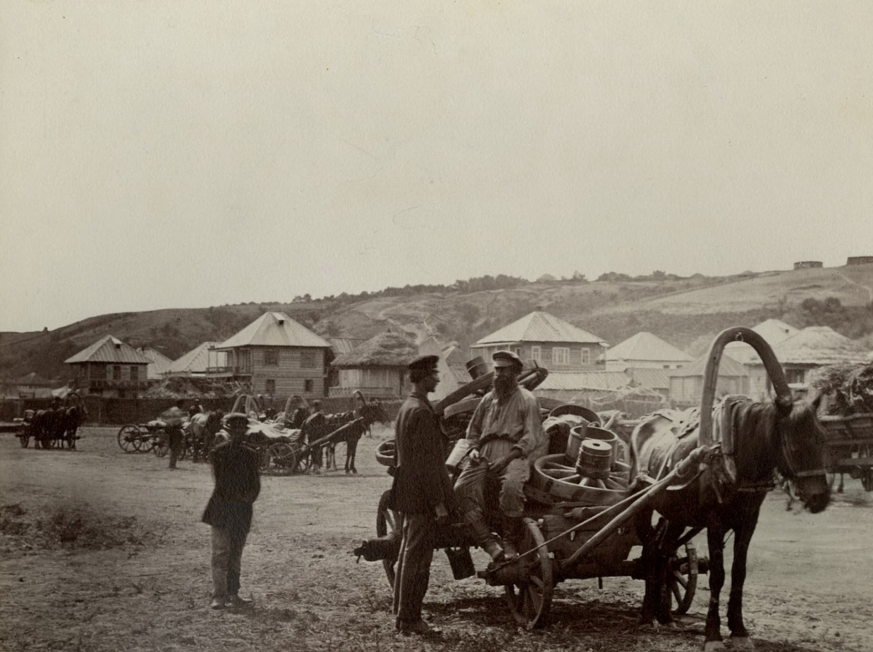
Казаки едут с ярмарки

Slide 21
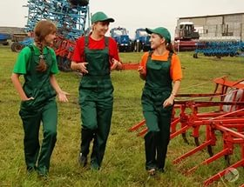

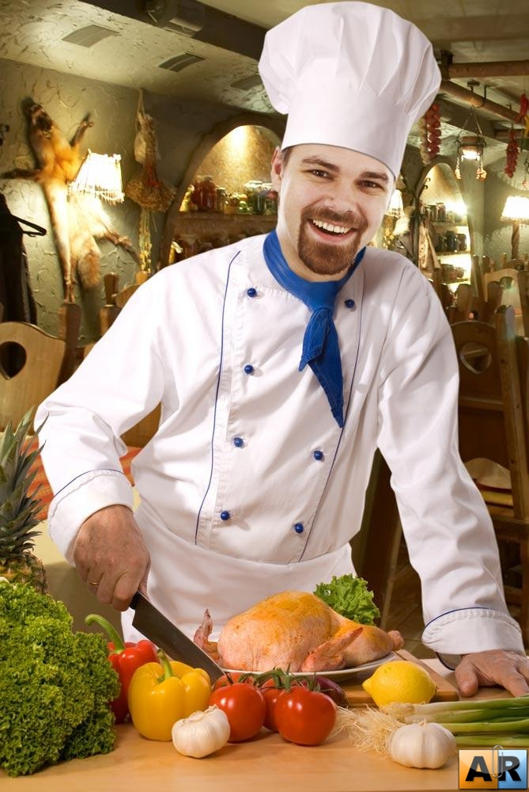
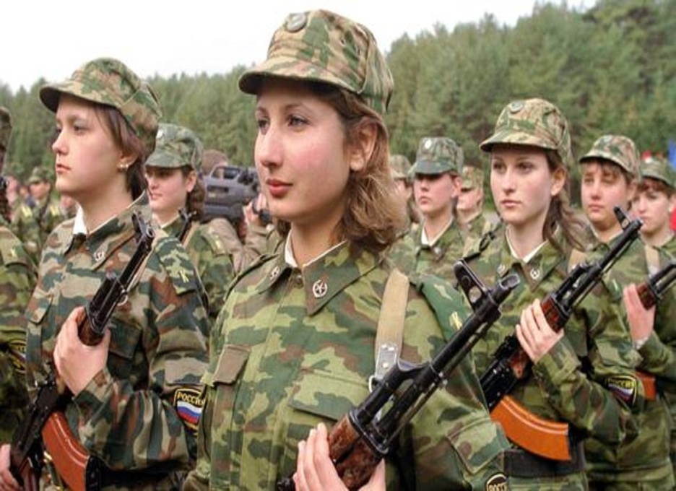

Slide 22
Как хозяйствовать по правилам
Учёные утверждают, что семейное хозяйст-во необходимо вести по правилам.
Ресурсы семьи как правило ограничены. Их не всегда хватает на удовлетворение расту-щих потребностей.
Чтобы беречь и приумножать достаток се-мьи, важно не только много зарабатывать, но и знать правила ведения хозяйства.

Slide 23
Давай повторим главное
В текст вкрались лишние буквы. Если правильно их вычеркнуть, можно узнать как называют старательного, усердного и бережливого хозяина:
РМБАДЧМИБТДМЕБДЛМБЬДМНБДЫЙ

